Slide 1

异常处理
本讲大纲
1.抛出异常
2.捕获异常
3.异常匹配
4. 标准异常
支持网站：www.mrbccd.com

Slide 2
抛出异常
当程序执行到某一函数或方法内部时，程序本身出现了一些异常，但这些异常并不能由系统所捕获，这时就可以创建一个错误信息，再由系统捕获该错误信息并处理。创建错误信息并发送这一过程就是抛出异常。
最初异常信息的抛出只是定义一些常量，这些常量通常是整型值或是字符串信息。下面代码是通过整型值创建的异常抛出。
#include "stdafx.h "
#include <iostream>
int main(int argc, char* argv[])
{
try
{
throw 1; //抛出异常
}
catch(int error)
{
if (error == 1) //异常信息
cout << "产生异常" << endl;
}
return 0;
}

Slide 3
在C++中，异常的抛出是使用throw关键字来实现的，在这个关键字的后面可以跟随任何类型的值。在上面的代码中将整型值1作为异常信息抛出，当异常捕获时就可以根据该信息进行异常的处理。
异常的抛出还可以使用字符串作为异常信息进行发送，代码如下：
#include "stdafx.h "
#include <iostream>
int main(int argc, char* argv[])
{
try
{
throw "异常产生！"; //抛出异常
}
catch(char * error) //捕获异常
{
cout << error << endl;
}
return 0;
}
可以看到，字符串形式的异常信息适合于异常信息的显示，但并不适合于异常信息的处理。那么是否可以将整型信息与字符串信息结合起来作为异常信息进行抛出呢？之前说过，throw关键字后面跟随的是类型值，所以不但可以跟随基本数据类型的值，还可以跟随类类型的值，这就可以通过类的构造函数将整型值与字符串结合在一起，并且还可以同时应用更加灵活的功能。
例如，将错误ID和错误信息以类对象的形式进行异常抛出:

Slide 4
【例14.4】 使用自定义异常类
#include "stdafx.h"
#include <iostream>
#include <string>
using namespace std;
class CCustomError //异常类
{
private:
int m_ErrorID; //异常ID
char m_Error[255]; //异常信息
public:
CCustomError() //构造函数
{
m_ErrorID = 1;
strcpy(m_Error,"出现异常！");
}
int GetErrorID(){ return m_ErrorID; } //获取异常ID
char * GetError(){ return m_Error; } //获取异常信息
};
int main(int argc, char* argv[])
{
try
{
throw (new CCustomError()); //抛出异常
}
catch(CCustomError* error)
{
//输出异常信息
cout << "异常ID：" << error->GetErrorID() << endl;
cout << "异常信息：" << error->GetError() << endl;
}
return 0;
}

Slide 5
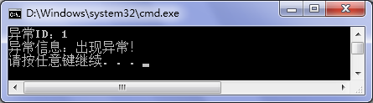
执行结果如图14.4所示。
图14.4 使用自定义异常类
代码中定义了一个异常类，这个类包含了两个内容，一个是异常ID，也就是异常信息的编号。另一个是异常信息，也就是异常的说明文本。通过throw关键字抛出异常时，需要指定这两个参数。

Slide 6
捕获异常
异常捕获是指当一个异常被抛出时，不一定就在异常抛出的位置来处理这个异常，而是可以在别的地方通过捕获这个异常信息后再进行处理。这样不仅增加了程序结构的灵活性，也提高了异常处理的方便性。
如果在函数内抛出一个异常（或在函数调用时抛出一个异常），将在异常抛出时退出函数。如果不想在异常抛出时退出函数，可在函数内创建一个特殊块用于解决实际程序中的问题。这个特殊块由try关键字组成，如：
try
{
//抛出异常
}
异常抛出信号发出后，一旦被异常处理器接收到就被销毁。异常处理器应具备接收任何异常的能力。异常处理器紧随try块之后，处理的方法由关键字catch引导。
Try
{
….
}
catch(type obj)
{
…..
}
异常处理部分必须直接放在测试块之后。如果一个异常信号被抛出，异常处理器中第一个参数与异常抛出对象相匹配的函数将捕获该异常信号，然后进入相应的catch语句，执行异常处理程序。catch语句与switch语句不同，它不需要在每个case语句后加入break去中断后面程序的执行。

Slide 7
下面通过try…catch语句来捕获一个异常。代码如下：
#include "stdafx.h"
#include <iostream>
#include <string>
using namespace std;
class CcustomError //异常类
{
private:
int m_ErrorID; //异常ID
char m_Error[255]; //异常信息
public:
CCustomError() //构造函数
{
m_ErrorID = 1;
strcpy(m_Error,"出现异常！");
}
int GetErrorID(){ return m_ErrorID; } //获取异常ID
char * GetError(){ return m_Error; } //获取异常信息
};
int main(int argc, char* argv[])
{
try
{
throw (new CCustomError()); //抛出异常
}
catch(CCustomError* error)
{
//输出异常信息
cout << "异常ID：" << error->GetErrorID() << endl;
cout << "异常信息：" << error->GetError() << endl;
}
return 0;
}

Slide 8
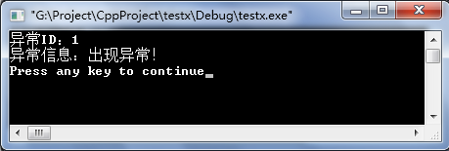
在上面的代码中可以看到try语句块中用于捕获throw所抛出的异常。对于throw异常的抛出，可以直接写在try语句块的内部，也可以写在函数或类方法的内部，但函数或方法必须写在try语句块的内部才可以捕获到异常。运行如图14.5所示。
图14.5 捕获一个异常
异常处理器可以成组的出现，同时根据try语句块获取的异常信息处理不同的异常。代码如下：

Slide 9
【例14.5】 获取不同异常的try…catch
int main(int argc, char* argv[])
{
try
{
throw "字符串异常！";
//throw (new CCustomError()); //抛出异常
}
catch(CCustomError* error)
{
//输出异常信息
cout << "异常ID：" << error->GetErrorID() << endl;
cout << "异常信息：" << error->GetError() << endl;
}
catch(char * error)
{
cout << "异常信息：" << error << endl;
}
return 0;
}

Slide 10
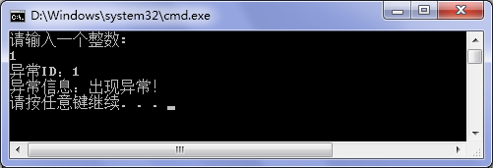
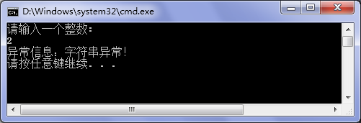
程序运行结果如图14.6和图14.7所示。
图14.6 捕捉异常1
图14.7 捕捉异常2

Slide 11
有时并不一定在列出的异常处理中包含所有可能发生的异常类型，所以C++提供了可以处理任何类型异常的方法，就是在catch后面的括号内添加“…”。代码如下：
int main(int argc, char* argv[])
{
try
{
throw "字符串异常！";
//throw (new CCustomError()); //抛出异常
}
catch(CCustomError* error)
{
//输出异常信息
cout << "异常ID：" << error->GetErrorID() << endl;
cout << "异常信息：" << error->GetError() << endl;
}
catch(char * error)
{
cout << "异常信息：" << error << endl;
}
catch(...)
{
cout << "未知异常信息！" << endl;
}
return 0;
}

Slide 12
有时需要重新抛出刚接收到的异常，尤其是在程序无法得到有关异常的信息而用省略号捕获任意的异常时。这些工作通过加入不带参数的throw就可完成：
catch (. . .) {
cout << "未知异常！"<<endl;
throw ;
}
如果一个catch语句忽略了一个异常，那么这个异常将进入更高层的异常处理环境。由于每个异常抛出的对象是被保留的，所以更高层的异常处理器可抛出来自这个对象的所有信息。

Slide 13
异常匹配
当程序中有异常抛出时，异常处理系统会根据异常处理器的顺序找到最近的异常处理块，并不会搜索更多的异常处理块。
异常匹配并不要求异常与异常处理器进行完美匹配，一个对象或一个派生类对象的引用将与基类处理器进行匹配。若抛出的是类对象的指针，则指针会匹配相应的对象类型，但不会自动转换成其他对象的类型。如下例所示。
#include "stdafx.h"
class CExcept1{};
class CExcept2
{
public:
CExcept2(CExcept1& e){}
};
int main(int argc, char* argv[])
{
try
{
throw CExcept1(); //抛出异常
}
catch (CExcept2) //捕获异常1
{
printf("进入CExcept2异常处理器！\n");
}
catch(CExcept1) //捕获异常2
{
printf("进入CExcept1异常处理器！\n");
}
return 0;
}
从上面代码可以认为第一个异常处理器会使用构造函数进行转换，将CExcept1转换为CExcept2对象，但实际上系统在异常处理期间并不会执行这样的转换，而是在CExcept1处终止。
通过下面的代码演示基类处理器如何捕获派生类的异常：

Slide 14
【例14.6】 捕捉派生类异常
#include "stdafx.h"
#include <iostream>
using namespace std;
class CExcept
{
public:
virtual char *GetError(){ return "基类处理器"; }
};
class CDerive : public CExcept
{
public:
char *GetError(){ return "派生类处理器"; }
};
int main(int argc, char* argv[])
{
try //抛出异常
{
throw CDerive();
}
catch(CExcept) //捕获异常
{
cout << "进入基类处理器\n";
}
catch(CDerive) //捕获异常
{
cout << "进入派生类处理器\n";
}
return 0;
}

Slide 15
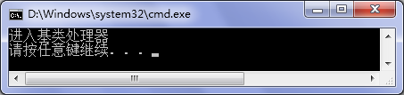
程序运行结果如图14.8所示。
图14.8 捕捉派生类异常
从上面的结果可以看出，虽然抛出的异常是CDerive类，但由于异常处理器的第一个是CExcept类，该类是CDerive类的基类，所以将进入此异常处理器内部。为了正确地进入指定的异常处理器，在对异常处理器进行排列时应将派生类排在前面，而将基类排在后面。

Slide 16
标准异常
用于C++标准库的一些异常可以直接应用到程序中，应用标准异常类会比应用自定义异常类简单容易得多。如果系统提供的标准异常类不能满足需要，就不可以在这些标准异常类基础上进行派生。下面给出了C++提供的一些标准异常：
namespace std
{
//exception派生
class logic_error; //逻辑错误,在程序运行前可以检测出来
//logic_error派生
class domain_error; //违反了前置条件
class invalid_argument; //指出函数的一个无效参数
class length_error; //指出有一个超过类型size_t的最大可表现值长度的对象的企图
class out_of_range; //参数越界
class bad_cast; //在运行时类型识别中有一个无效的dynamic_cast表达式
class bad_typeid; //报告在表达式typeid(*p)中有一个空指针p
//exception派生
class runtime_error; //运行时错误,仅在程序运行中检测到
//runtime_error派生
class range_error; //违反后置条件
class overflow_error; //报告一个算术溢出
class bad_alloc; //存储分配错误
}

Slide 17
注意观察上述类的层次结构可以看出，标准异常都派生自一个公共的基类exception。基类包含必要的多态性函数提供异常描述，可以被重载。下面是exception类的原型：
class exception
{
public:
exception() throw();
exception(const exception& rhs) throw();
exception& operator=(const exception& rhs) throw();
virtual ~exception() throw();
virtual const char *what() const throw();
};

Slide 18
Thank you
还有什么疑问可以到www.mrbccd.com提出
也可以发送邮件到 mingrisoft@mingrisoft.com

